Slide 1
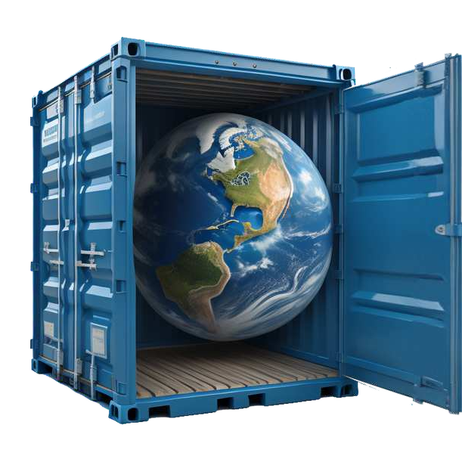
Il tuo consulente per il trasporto personalizzato e internazionale per le isole del Pacifico.
Contatto
Agenzia Neozelandese
Téléphone: +64 9 972 0460
16/203 Kirkbride Road, Auckland 2150 New Zealand
Agenzia di Tahiti
Téléphone : +689 40 42 99 60
15 rue du Dr Cassiau B.P. 44361 Papeete Tahiti Polynésie Française
Sito web
https://www.worldcargopacific.com

Slide 2
AZIENDA
SPECIALISTA PACIFICO
SERVIZI DI SPEDIZIONE INTERNAZIONALE DEL
CARICO World Cargo Pacific (WCP) è il tuo consulente personalizzato e internazionale per le isole del Pacifico. Siamo una giovane e dinamica azienda che offre un servizio personalizzato e professionale nel campo della spedizione internazionale di merci.
Siamo specializzati nei servizi di consolidamento in tutto il mondo verso le isole del Pacifico come mercato di nicchia; allo stesso tempo, ci occupiamo di tutte le spedizioni commerciali in tutto il mondo e da/per la Nuova Zelanda.
I PUNTI DI FORZA DI WORLD CARGO PACIFIC
Aggiornamenti regolari sul monitoraggio e il tracciamento degli ordini
Risposte rapide Attenzione ai dettagli
Specialista nel raggruppamento / consolidamento per importazioni ed esportazioni
Hub mondiali per i servizi di raggruppamento verso PAPEETE, NOUMÉA e PORT VILA
Servizi personalizzati per soddisfare le esigenze dei nostri clienti delle isole del Pacifico - VISIONE CENTRATA SUL CLIENTE
Solida conoscenza ed esperienza per tutte le isole del Pacifico
Soluzioni informatiche personalizzate per migliorare
Trasporto marittimo Trasporto aereo Consolidamento Specialista del Pacifico
l'efficienza e l'efficacia Integrazione dei servizi efficienti.
per soluzioni logistiche

Slide 3
WCP GLOBAL
Offri soluzioni orientate al valore.
World Cargo Pacific è un'azienda unica nel suo approccio alle operazioni e alla copertura globale. WCP GLOBAL è il tuo "partner globale per soluzioni di hub di consolidamento/gruppaggio". Specializzata nel servizio di consolidamento/gruppaggio LCL (Less than Container Load) per importazioni ed esportazioni da e verso la Nuova Zelanda in tutto il mondo.
WCP ha costruito una rete di partner competenti, esperti, responsabili, affidabili, agili e competitivi che sono un'estensione di WCP. I nostri partner globali sono specializzati in diverse aree della catena di approvvigionamento, della logistica e della spedizione delle merci. Ognuno di loro ha le proprie competenze per ottenere spazio presso i vettori marittimi e aerei, sviluppare magazzini e reti di distribuzione locali, selezionare i giusti trasportatori stradali, sviluppare sistemi informatici per il monitoraggio e la tracciabilità e svolgere le operazioni di sdoganamento.
La nostra portata globale permette ai nostri clienti di essere tranquilli, poiché le loro spedizioni, che si tratti di merci pesanti o di progetti, di carichi marittimi, aerei, stradali o di stoccaggio, o una combinazione di questi modi, saranno gestite da A a Z.
Abbiamo stabilito queste partnership nel corso degli anni di collaborazione, incontrandoli di persona, comprendendo le competenze e le certificazioni professionali di ognuno e sviluppando e implementando operazioni che rispondono alle esigenze dei nostri clienti.
Strategia tecnologica
Presso World Cargo Pacific (WCP), investiamo in una strategia tecnologica volta a garantire un flusso rapido di informazioni per muovere il carico con facilità e comunicare in tempo reale con i nostri clienti.
WCP Tracking WCP
Mantiene la vostra attività in movimento, tempestivamente e sulla giusta via, al fine di comunicare il flusso di informazioni riguardanti la vostra spedizione, e garantire così un elevato livello di servizio.
Supporto 24 ore su 24, 7 giorni su 7 Vantaggio competitivo per servizi di spedizione efficienti. Servizi di supporto 24 ore su 24, 7 giorni su 7 sono disponibili per i nostri clienti per ottenere aggiornamenti tempestivi e risposte rapide alle informazioni.

Slide 4
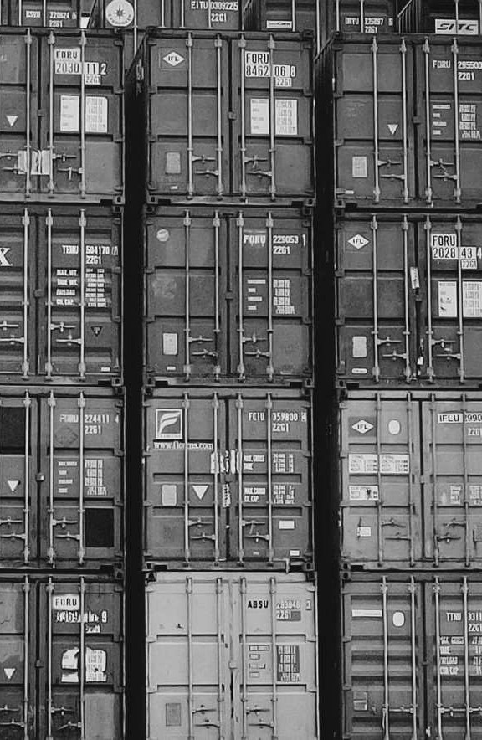
TECNOLOGIA UTILIZZATA
Presso World Cargo Pacific, comprendiamo l'importanza della tecnologia; un flusso di informazioni preciso e veloce è un requisito essenziale per garantire il movimento fluido e prevedibile del carico. Al centro della nostra strategia tecnologica si trova la soluzione logistica leader mondiale, CargoWise One di WiseTech Global.
Il sistema CargoWise One è una soluzione globale completa per gestire le prenotazioni, il trasporto locale, la spedizione, la dogana, l'immagazzinamento e molto altro ancora. World Cargo Pacific scambia dati in tempo reale con i nostri agenti, clienti e altri partner, consentendoci di fornire un livello di servizio molto elevato.
Combinando ciò con la nostra avanzata piattaforma WCP PORTAL, siamo in grado di offrire un livello di servizio senza precedenti nell'industria della spedizione di merci.
Il nostro sistema di tracciamento all'avanguardia offre ai nostri preziosi clienti accesso illimitato, 24 ore su 24, 7 giorni su 7, alle informazioni sul carico aereo e marittimo, offrendo una trasparenza in tempo reale sulle sfumature della loro catena di approvvigionamento.
Presso WCP, ci impegniamo a fornire soluzioni logistiche personalizzate che rispondano alle vostre esigenze commerciali uniche. Il nostro team di esperti è dedicato a fornire un supporto di prima classe, combinando la potenza della tecnologia moderna con un approccio umano.
Affidatevi a WCP per gestire la vostra logistica e vivete con la tranquillità di sapere che il vostro carico è in buone mani.

Slide 5
WCP PORTAL
Scopri una filiera più visibile

Slide 6
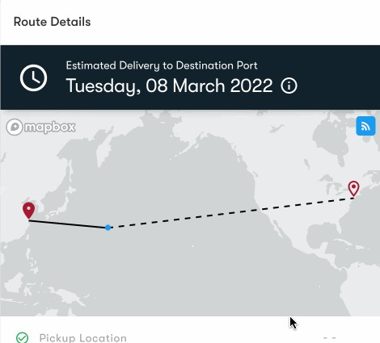
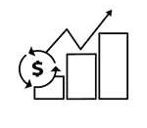
UN'ESPERIENZA DIGITALE MODERNA PER AIUTARTI A PIANIFICARE, GESTIRE E OTTIMIZZARE LA TUA CATENA DI APPROVVIGIONAMENTO.
Il dashboard del Centro di Comando è una piattaforma clienti completa che offre una visibilità in tempo reale su tutte le vostre spedizioni in un'unica posizione centralizzata. Con questo strumento facile da usare, potete facilmente monitorare e controllare le vostre spedizioni e i contenitori in qualsiasi momento, sette giorni su sette. Offre una serie di funzionalità per semplificare il vostro processo di gestione delle spedizioni.
Grazie al monitoraggio in tempo reale delle navi, potete rimanere informati sull'avanzamento delle vostre spedizioni mentre viaggiano attraverso l'oceano tra i porti. Ricevete tempestivamente le stime di arrivo (ETA) dal capitano della nave, garantendovi così di avere le informazioni più precise a portata di mano.
visibilità in tempo reale
relazione su richiesta
Notifiche automatiche
supporto personalizzato

Slide 7
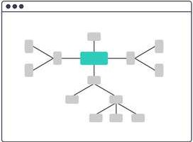
Avvisi e notifiche
Conosci istantaneamente i cambiamenti di stato.
Non farti mai più cogliere alla sprovvista e mantieni tutti aggiornati con le ultime informazioni.
Dichiarazione doganale senza soluzione di continuità.
Sdoganamento veloce e senza intoppi.
Visualizza documenti, aggiornamenti di stato e altro per spostare le tue merci verso la loro destinazione finale.
World Cargo Pacific

Slide 8
I nostri
partner
World Cargo Pacific

